Slide 1


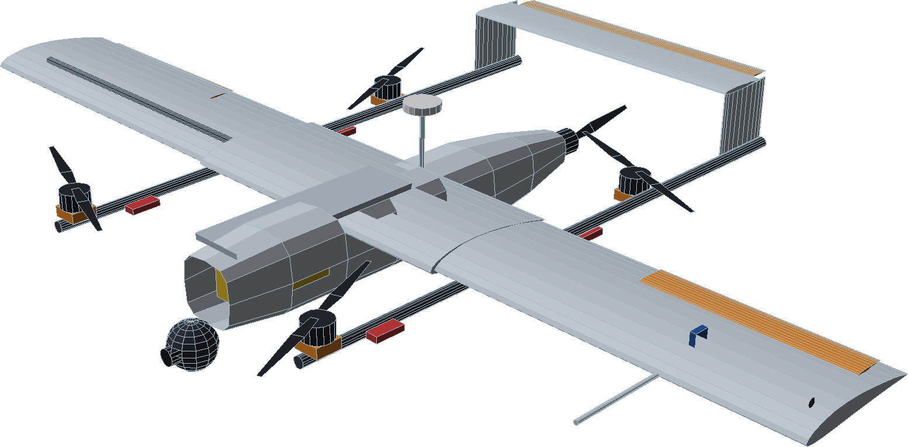

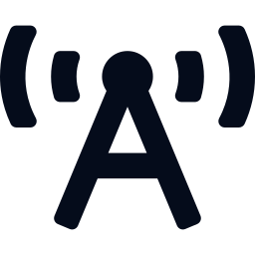

SKYVISION TOGO · CECFD 2026 — ANAC
L'équipe
Sentinelle Aérienne
AWADE Constantin Israel
Chef d'équipe · Mécanique, électronique et conception 3D
Drone hybride VTOL à IA embarquée pour la sécurité aéroportuaire et la surveillance des zones sensibles
LOGO ADANTO Angelo
Logiciel embarqué et station sol
KODJOVI Eli Cédric Ankou
Back-end, programme de vol et documentation
de MEDEIROS Makafui Komlan Léopoldo
Réseaux, télémétrie et sécurité
KAINWANG Roger
Intelligence artificielle et données
Notes:
[Israel — ≈ 60 s]
Bonjour Mesdames et Messieurs les membres du jury.
Je m'appelle AWADE Constantin Israel, chef de l'équipe SkyVision Togo. Je m'occupe de la mécanique, de l'électronique et de la conception 3D du drone.
Nous vous présentons la Sentinelle Aérienne : un drone hybride à décollage vertical, conçu pour la sécurité des aéroports et la surveillance des zones sensibles.
Notre équipe compte cinq pôles. Angelo, au logiciel embarqué et à la station sol. Cédric, au back-end, au programme de vol et à la documentation. Makafui, aux réseaux, à la télémétrie et à la sécurité. Et Roger, à l'intelligence artificielle et aux données.
Chacun va vous présenter la partie dont il est responsable. Je laisse d'abord Cédric vous expliquer le besoin.

Slide 2




Le besoin : des pistes sûres, en permanence
Cédric
Back-end et programme de vol
Débris sur piste (FOD)
Boulon, fragment de pneu, outil : aspiré par un réacteur ou cause d'éclatement de pneu.
Inspections manuelles : leurs limites
Lentes et mobilisant la piste
Dépendantes de l'attention humaine
Difficiles la nuit et sur grandes surfaces
Traçabilité limitée des constats
Abords et clôtures
Zones étendues à inspecter régulièrement, souvent peu visibles depuis le sol.
Intrusions
Personnes ou véhicules non autorisés près des pistes et des taxiways.
Notre réponse
Une autonomie intelligente : inspecter vite, depuis les airs, et alerter immédiatement.
Notes:
[Cédric — ≈ 60 s]
Merci Israel. Bonjour, je suis KODJOVI Eli Cédric Ankou, responsable du back-end, du programme de vol et de la documentation.
Partons du terrain. Sur une piste, un simple débris, un boulon, un morceau de pneu, un outil oublié, peut être aspiré par un réacteur ou crever un pneu au décollage. C'est ce qu'on appelle les FOD, Foreign Object Debris.
À cela s'ajoutent l'inspection des abords et le risque d'intrusion de personnes ou de véhicules.
Aujourd'hui, ces contrôles sont surtout manuels : une équipe parcourt la piste en véhicule. C'est long, ça mobilise la piste, ça dépend de l'attention humaine, et c'est difficile la nuit ou sur de grandes surfaces.
Notre besoin est donc clair : un moyen aérien, autonome et intelligent, qui inspecte vite et signale immédiatement ce qu'il trouve. Israel va vous présenter la plateforme.

Slide 3


Conception aéronautique : VTOL hybride
Israel
Chef d'équipe
Modélisation 3D complète sous SolidWorks
Voilure fixe pour la croisière
Rotors verticaux pour décollage et atterrissage
Propulsion de croisière bimoteur sur poutres
Cellule carbone / composite ; antennes en zones fibre de verre
Cartes de distribution et câblage conçus par l'équipe
Maquette 3D de conception du SA-1
Décollage vertical sans piste
Depuis toute zone dégagée, même confinée
Grande autonomie en croisière
L'aile porte le drone : 30–45 min visées
Notes:
[Israel — ≈ 60 s]
Merci Cédric. La plateforme, c'est un VTOL hybride, modélisé sous SolidWorks.
Il combine une voilure fixe, des rotors verticaux pour le décollage et l'atterrissage, et une propulsion de croisière bimoteur montée sur les poutres.
Concrètement : il décolle à la verticale, comme un multirotor, depuis n'importe quelle zone dégagée, sans piste. Puis il bascule en vol horizontal : c'est l'aile qui le porte, ce qui consomme beaucoup moins d'énergie. On garde la souplesse du multirotor et l'autonomie de l'avion.
La cellule est en carbone et composite, avec des zones en fibre de verre là où passent les antennes. Pour l'électronique, nous concevons nos propres cartes de distribution et le câblage.
Makafui va maintenant vous expliquer l'architecture avionique, pensée d'abord pour la sécurité.

Slide 4




Architecture avionique : la sécurité d'abord
Makafui
Réseaux et sécurité
Cœur 1 — Vol temps réel
STM32H743 · Cortex-M7 · 480 MHz
Cœur 2 — Vision IA
Raspberry Pi 5 + Hailo-8 (26 TOPS)
MAVLink
Stabilisation et gestion des moteurs
Fail-safe matériel
Retour automatique (RTH)
Fonctionne seul, sans l'IA
Détection YOLOv8s à bord
Suivi et preuves d'alerte
Journal hors connexion
Ne commande jamais les moteurs
position → IA
alertes → sol
Pourquoi séparer ?
Une panne, un plantage ou une surchauffe de l'IA n'affecte pas le vol
Le contrôleur garde un temps réel garanti, sans charge parasite
RTH et fail-safe restent actifs même module IA éteint
Contrôleur du commerce compatible (type Pixhawk / Matek H743) conservé en secours.
Notes:
[Makafui — ≈ 70 s]
Merci Israel. Bonjour, je suis de MEDEIROS Makafui Komlan Léopoldo, responsable des réseaux, de la télémétrie et de la sécurité.
Notre principe de base : le vol passe avant tout. Nous avons donc séparé le drone en deux cerveaux.
Le premier, c'est le contrôleur de vol : une carte STM32H743, un Cortex-M7 à 480 mégahertz. Il fait une seule chose, et il la fait en temps réel : stabiliser le drone, piloter les moteurs, et déclencher les sécurités, le fail-safe et le retour automatique au point de départ.
Le second, c'est le module d'IA, sur un Raspberry Pi 5.
Pourquoi les séparer ? Parce que si le traitement d'image plante, chauffe ou ralentit, le vol n'est pas affecté. L'IA lit la position du drone et envoie des alertes, mais elle ne commande jamais les moteurs. Le retour automatique fonctionne même si le module IA est éteint.
Et en secours, nous gardons un contrôleur du commerce compatible. Roger va vous présenter ce second cerveau.

Slide 5
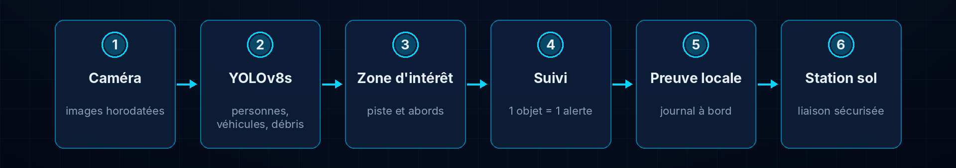
Module d'IA embarquée (Edge AI)
Roger
IA et données
26 TOPS
YOLOv8s
0 internet
« À vérifier »
Raspberry Pi 5 + AI HAT+ (NPU Hailo-8)
fine-tuning FOD-A (30 000+ débris) + images locales
inférence et journal des preuves à bord
objet inconnu signalé avec son image
Détecte personnes, véhicules et débris au sol · une alerte par objet suivi · la décision reste humaine.
Notes:
[Roger — ≈ 75 s]
Merci Makafui. Bonjour à tous, je m'appelle KAINWANG Roger, responsable de l'intelligence artificielle et des données.
Notre IA tourne entièrement à bord, sur un Raspberry Pi 5 équipé d'un accélérateur AI HAT+ de 26 TOPS, avec une puce Hailo-8. Aucune image ne part vers internet.
Le détecteur est un YOLOv8s, que nous adaptons par fine-tuning sur FOD-A, une base publique de plus de 30 000 débris annotés, et sur nos propres images filmées avec la caméra du drone. Il repère trois familles : les personnes, les véhicules et les débris au sol.
Un suivi relie les détections d'une image à l'autre, pour qu'un objet ne déclenche qu'une seule alerte. Chaque alerte est enregistrée à bord avec son image de preuve, puis envoyée à la station.
Et pour un objet jamais vu, nous ne prétendons pas le reconnaître : il est signalé « à vérifier », avec son image. L'IA est une aide à l'inspection : la décision reste humaine. Angelo va vous montrer comment ces alertes arrivent au sol.

Slide 6


Station sol et communications
Angelo
Logiciel et station sol
Makafui
Réseaux et sécurité
Logiciel et station sol
Sécurité des communications
Station sol Flutter / web
ArduPilot personnalisé avec délimitation de zone
Télémétrie MAVLink en direct
Alertes IA avec image + enregistrement vidéo
Back-end : API REST, base MySQL, journal des vols
Liaison chiffrée, messages MAVLink signés
Détection du brouillage
Anti-leurrage GPS par comparaison des sources
Canal d'urgence indépendant (RTH, coupure)
Télémétrie satellite de secours : en test
Notes:
[Angelo puis Makafui — ≈ 70 s]
Merci Roger. Bonjour, je m'appelle LOGO ADANTO Angelo, responsable du logiciel embarqué et de la station sol.
Côté drone, nous utilisons une version personnalisée d'ArduPilot, avec une délimitation de zone : le drone ne peut pas sortir de l'espace autorisé.
Côté sol, nous développons une station en Flutter et en version web. L'opérateur y planifie la mission, suit la télémétrie MAVLink en direct, voit les alertes de l'IA avec leur image, et la vidéo est enregistrée. Les vols et les alertes sont archivés par le back-end de Cédric, via une API REST et une base MySQL.
[Makafui] Toutes ces données circulent sur une liaison chiffrée, et chaque message MAVLink est signé : un ordre non authentifié est rejeté. Nous détectons le brouillage et le leurrage GPS en comparant plusieurs sources de position. Un canal d'urgence indépendant permet toujours de faire revenir le drone, et nous testons une liaison satellite en secours.

Slide 7


Quatre innovations clés
Israel
Chef d'équipe
01
02
Architecture hybride double cœur
VTOL hybride intelligent
STM32H7 pour le vol, Hailo-8 pour la vision : dissociation étanche entre avionique critique et IA.
Décollage vertical autonome, conversion automatique en croisière longue distance.
03
04
Inférence en périphérie à 26 TOPS
Sécurisation multicouche
Images analysées à bord, en temps réel, sans aucune dépendance au cloud.
Chiffrement et signature MAVLink, anti-brouillage et anti-leurrage GPS, canal de secours.
Notes:
[Israel — ≈ 70 s]
Ce qui fait la différence de la Sentinelle Aérienne, ce sont quatre innovations.
Un : une architecture double cœur. Le STM32H7 gère le vol, le Hailo gère la vision. Les deux sont séparés de façon étanche : une panne de l'IA ne met jamais l'aéronef en danger.
Deux : un VTOL hybride intelligent. Il décolle seul à la verticale, bascule automatiquement en croisière et couvre de grandes distances, sans piste.
Trois : l'inférence en périphérie, à 26 TOPS. L'image est analysée à bord, en temps réel, sans cloud et sans réseau : l'alerte arrive pendant le vol, pas après.
Quatre : une sécurité multicouche. Chiffrement et signature des messages, protection contre le brouillage et le leurrage GPS, et canal de secours indépendant.
Et cette plateforme ne sert pas qu'aux aéroports : Cédric va vous montrer sa polyvalence.

Slide 8




Polyvalence : un drone, cinq secteurs
Cédric
Back-end et programme de vol
Aviation civile
Agriculture et environnement
Infrastructures critiques
Aide humanitaire
Cartographie
Inspection de piste
Détection de débris (FOD)
Surveillance des clôtures
Surveillance des cultures
Suivi environnemental
Feux de brousse
Lignes électriques, pylônes
Ponts
Port de Lomé
Petits colis médicaux
Zones enclavées
Sans piste grâce au VTOL
Orthophotographie
Relevés topographiques
Basse altitude
Même drone, même station, même back-end : seuls la charge utile et le modèle d'IA changent.
Notes:
[Cédric — ≈ 70 s]
Grâce à sa charge utile modulaire, la Sentinelle Aérienne s'adapte à de nombreux secteurs.
En aviation civile, c'est notre mission première : inspection des pistes, détection des débris et surveillance des clôtures.
En agriculture et en environnement : surveillance des cultures, suivi environnemental et détection précoce des feux de brousse.
Pour les infrastructures critiques : lignes électriques, pylônes, ponts, ou encore le port de Lomé.
Pour l'aide humanitaire : grâce au décollage vertical, une version adaptée peut acheminer de petits colis, comme des médicaments, vers des zones enclavées.
Et en cartographie : relevés orthophotographiques et topographiques à basse altitude.
Le même drone, la même station, le même back-end : seule la charge utile et le modèle d'IA changent. Israel va conclure.

Slide 9
Avancement et prochaines étapes
Israel
Chef d'équipe
Nous sommes ici
Août – sept.
Octobre
Novembre
Décembre 2026
Conception et dossier soumis
Prototypage, intégration, banc d'essai
Essais au sol, en vol et de sécurité
Finale : démonstration et oral
Merci à l'ANAC et aux organisateurs du CECFD 2026
Questions / Réponses : toute l'équipe SkyVision Togo est à votre écoute.
Notes:
[Israel — ≈ 55 s]
Où en sommes-nous ? La conception est terminée et le dossier a été soumis. Nous sommes en phase de prototypage : assemblage, intégration électronique et essais sur banc. Viendront ensuite les essais au sol, puis en vol, et les tests de sécurité, en octobre et novembre, pour être prêts pour la finale de décembre 2026.
Nous remercions l'ANAC et les organisateurs du CECFD pour cette opportunité, qui permet à de jeunes Togolais de concevoir des solutions aéronautiques pour leur pays.
Merci pour votre attention. Toute l'équipe est à votre disposition pour vos questions.

